Slide 1
Treball Final de Màster
Torneo Campoy App
Lluís Martínez Palomino
Màster Universitari en Enginyeria Informàtica
Desenvolupament d'Aplicacions sobre Dispositius Mòbils
Consultors: Jordi Ceballos Villach / Jordi Almirall López
Gener 2021

Slide 2
Continguts
1. Introducció
1.1. Descripció del projecte
1.2. Objectius
1.3. Característiques principals
2. Arquitectura
2.1. Estructura del projecte
2.2. Tecnologies
2.3. Entorns de desenvolupament
3. Demostració
3.1. API
3.2. Aplicació mòbil
3.3. Entorn de producció
4. Funcionament
4.1. Demostració en local
4.2. Demostració en producció
5. Conclusions
5.1. Sumari de conclusions
5.2. Costos i ROI
6. Treball futur
6.1. Línies de treball futur

Slide 3
01
Introducció

Slide 4
Introducció
01
02
03
Aquest Treball consisteix en el desenvolupament d’una aplicació mòbil híbrida i multi-plataforma basada en Ionic Framework i integrada amb una solució Web ja existent a través d’una API REST per a la gestió d’un torneig de Pitch&Putt.
El desenvolupament d’aquest Treball sorgeix com una continuació del Projecte Final d’Enginyeria Tècnica en Informàtica de Sistemes intentant cobrir part de les idees que varen sorgir durant el seu desenvolupament.
Concretament, aquesta aplicació està dissenyada per a gestionar les dades del ja conegut Torneo Campoy, basat en la modalitat de joc Stableford i que té en compte el handicap de cada jugador i, en base a aquest, calcula els punts obtinguts en cada forat depenent de la dificultat d’aquest.

Slide 5
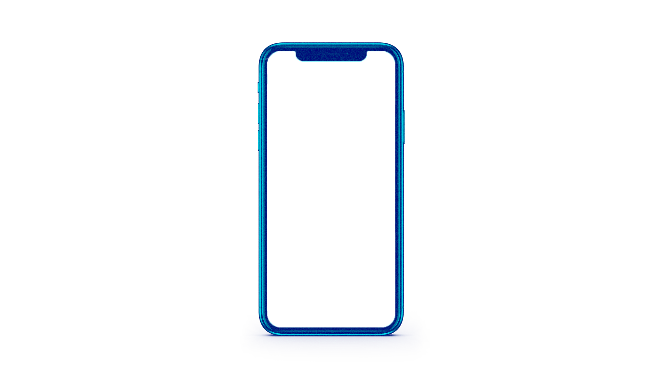
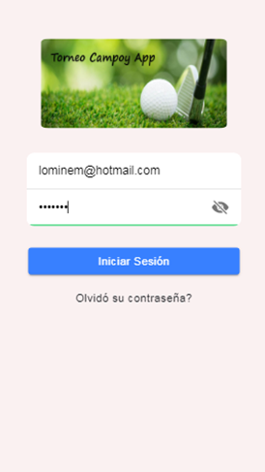
Descripció del projecte
D’una banda s’ha desenvolupat una API REST a mode d’interfície entre la solució Web existent i la nova aplicació mòbil. Dintre d’aquesta API s’han definit tots els mètodes necessaris (GET, POST, PUT, DELETE) que conformen el “backend” de l’aplicació.
D’altra banda s’ha desenvolupat una aplicació mòbil híbrida i multi-plataforma, basada en Ionic Framework, que consumeix els serveis proporcionats per l’API per tal d’oferir totes les funcionalitats requerides.

Slide 6

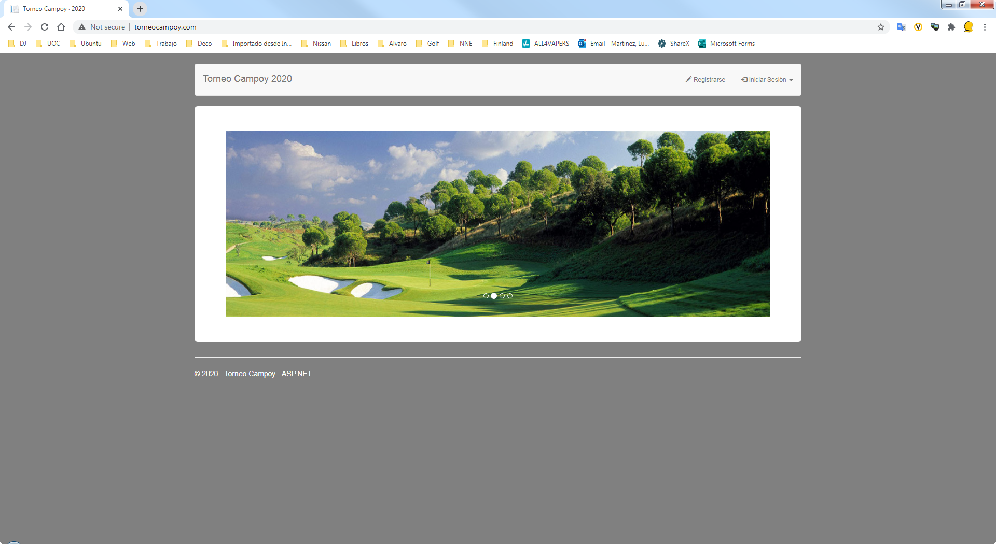


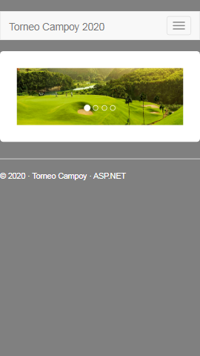
Objectius del projecte
Facilitar la gestió i la introducció de resultats
Millora de l’experiència d’usuari
Millora de la usabilitat
Aportar un plus d’innovació

Slide 7


Característiques del projecte

Slide 8
02
Arquitectura

Slide 9
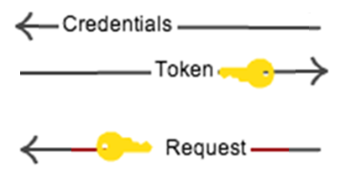



Estructura del projecte
Torneo Campoy Web Application
Torneo Campoy WebAPI
Torneo Campoy App
Presentation Layer
WebAPI
Controller
Response JSON
View
Model
View
Model
TypeScript
Controller
API Controller
API
Request
Domain Layer
Domain Entities
Domain Services
View
Model
Data Layer
HTML
Data Repository
CSS
Stored Procedures
Data Binding

Slide 10



















Tecnologies

Slide 11


Entorns de desenvolupament

Slide 12
03
Demostració

Slide 13
04
Funcionament

Slide 14
05
Conclusions

Slide 15

Conclusions
Tecnologies actuals
Integració amb solució existent
Reutilització de codi
Objectius específics assolits
Planificació realista
Posada en pràctica dels coneixements
Fer realitat una idea de projecte

Slide 16
Costos i ROI
Els costos d’implementació d’aquest projectes venen determinats pels conceptes següents:
Servei de Hosting: 24.78 $/any
Registre del domini: 12.9 $/any
Certificat SSL: 29 $/any
Adreça IP estàtica: 24 $/any
Pel que fa als ingressos, tenim un cost de participació de 10 euros/jugador i, per tant, la recaptació anual és de 150 €/any amb el que s’estimen uns beneficis nets de 60 euros/any.
150 €
Ingressos anuals
90.68 $
Costos anuals

Slide 17

Línies de treball futur

Slide 18





Slide 19

Gràcies
Gracias
Thank you

Slide 20
Treball Final de Màster
Torneo Campoy App
Lluís Martínez Palomino
Màster Universitari en Enginyeria Informàtica
Desenvolupament d'Aplicacions sobre Dispositius Mòbils
Consultors: Jordi Ceballos Villach / Jordi Almirall López
Gener 2021

